Slide 1
Montijo — Edifícios: abandonados + novos programas
Frente ribeirinha Seixalinho–Lançada · base para projeto de arquitetura
Satélite Esri + Nominatim OSM 07/10/2026 · * = aproximado, fixar com GPS
Ficheiros: montijo-website.html · montijo-satelite-edificios.png

Slide 2
Abandonados — essencial
1 Mundet Bela Vista/Nascentes (1923–88) 38.70080,-8.96927 — naves completas por fora, coberturas/interiores a refazer; medir vão/pé-direito, despistar amianto.
2 SAPAC/ex-ramal 38.70100,-8.96650* — naves em banda, boas para dividir em arrendatários; fixar donos.
3 Rua José Mundet 38.70139,-8.96380 — ~15 000+7 000 m² em ruína parcial; confirmar existência.
4 Armazéns + forno de cal 38.69950,-8.96800* — ruína arqueológica; consolidar, sem mimético.
5 Fábrica completa a leste — grande devoluta 2012; localizar, medir, testar âncora.

Slide 3
Mudaram de programa — referências
Moinho de Maré do Cais → museu (38.70356,-8.97955): ref.1646, municipal 1995, museu 2005. Lição: maré–caldeira–engenho.
Moinho de Vento do Esteval → museu funcional: 1826, reaberto 2000, moagem ativa; porta SE contra vento.
Cais dos Vapores → lazer/náutica/restauração (38.70302,-8.97687): ponte-cais 1852, edifício 1994, protocolo APL→CM 2025 (467+467+80 m²).
Quinta das Nascentes → Casa da Música Jorge Peixinho: cultura junto ao corredor verde; confirmar programa.

Slide 4
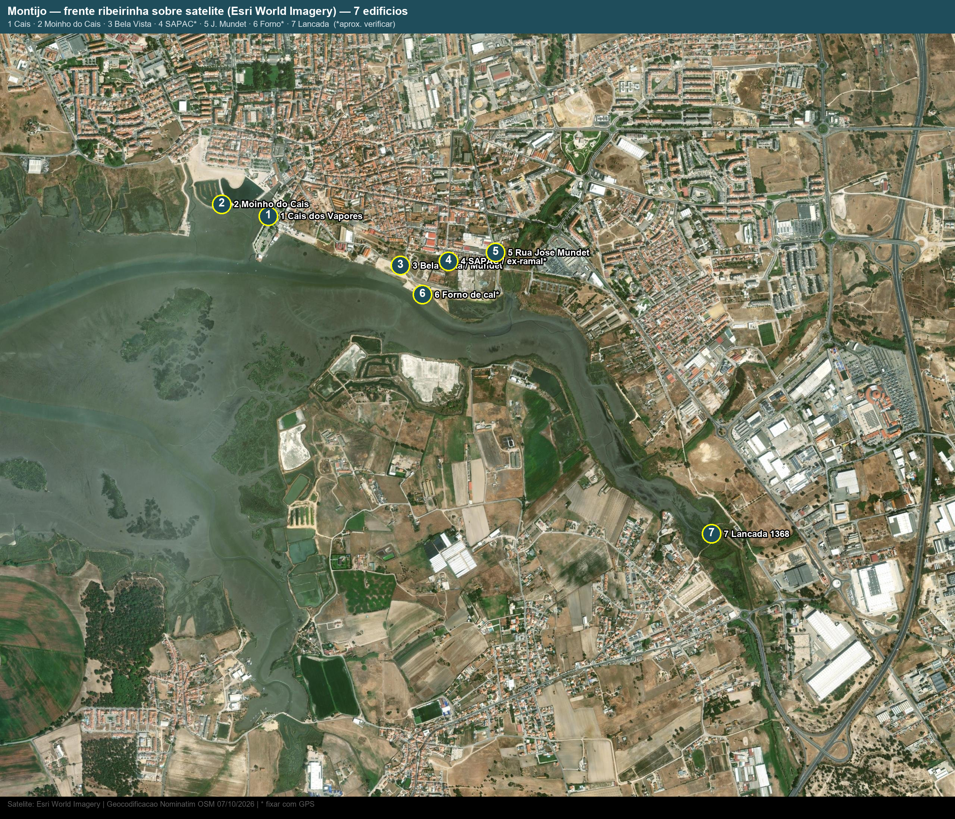
Satélite — 7 edifícios numerados

Slide 5
Coordenadas + próximos passos
Verificados: Cais, Moinho do Cais, Bela Vista, J. Mundet, Lançada. Aproximados: SAPAC, forno.
Levantar por edifício: área, vão, pé-direito, estrutura, cobertura, humidade, acesso, dono.
Riscos: amianto, solos, caves em cota de maré. Regra: recuperar e dividir antes de demolir.
Fontes: CM Montijo ARU/ORU/PEZOR · Diário do Distrito 12/06/2025 · ULusófona 2014 · FA-UL 2012.

